Slide 1
Что такое По, классификация требований , уровНИ ТРЕБОВАНИЙ
Выполнено студентами : Сурков Никита, Галлямов Юрий 20П-3

Slide 2

Что такое По?
Программное обеспечение (ПО) - комплекс программ обеспечивающих обработку или передачу данных предназначенных для многократного использования и применения разными пользователями

Slide 3
Программное обеспечение
Системные
Инструментальное
Прикладное

Slide 4

Системное ПО
Систе́мное программное обеспечение — программы, решающие задачи общевычислительного характера — вы­де­ле­ния и разделения ресурсов, доступа к устройствам, обеспечивающие среды для разработки, запуска и выполнения других про­грамм.
Примеры Системного По:
MS DOS, IBM PC DOS,
MS Windows (98, XP, 7, 8)
Mac OS, Mac OS X,

Slide 5
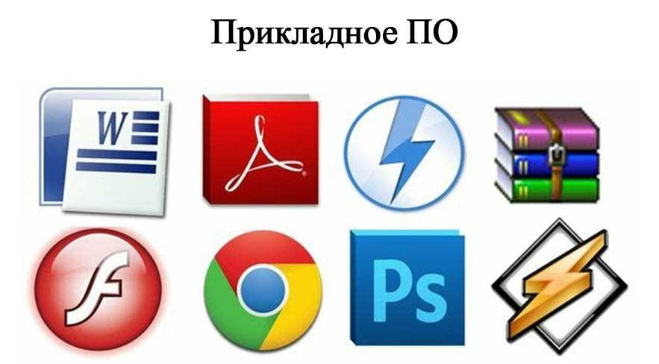
Прикладное по
Прикладное программное обеспечение Прикладное программное обеспечение — программы, предназначенные для выполнения определенных пользовательских задач и рассчитанные на непосредственное взаимодействие с пользователем.
Примеры Прикладного ПО:
Текстовые редакторы
Текстовые процессоры
Системы компьютерной вёрстки
Графические редакторы
СУБД
Электронные таблицы
Веб-браузеры

Slide 6
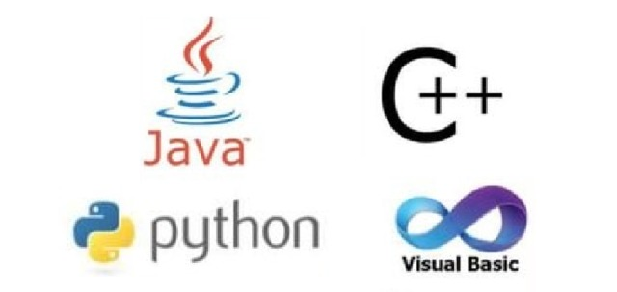
Инструментальное по
Инструмента́льное програ́ммное обеспе́чение — программное обеспечение, предназначенное для использования в ходе проектирования, разработки и сопровождения программ, в отличие от прикладного и системного программного обеспечения
Примеры Инстурментального ПО:
Microsoft Visual Studio (возможность редактирования диалоговых окон),
Borland Delphi, Borland C++
Builder,
Kylix,
KDevelop

Slide 7
Виды требований по уровням
Бизнес-требования — определяют назначение ПО, описываются в документе о видении (vision) и границах проекта (scope).
Пользовательские требования — определяют набор пользовательских задач, которые должна решать программа, а также способы (сценарии) их решения в системе. Пользовательские требования могут выражаться в виде фраз утверждений, в виде сценариев использования (англ. use case), пользовательских историй (англ. user stories), сценариев взаимодействия (scenario).
Функциональный уровень (функции).

Slide 8
Бизнес требования
Бизнес-требования — определяют назначение ПО, описываются в документе о видении (vision) и границах проекта (scope). Пользовательские требования — определяют набор пользовательских задач, которые должна решать программа, а также способы (сценарии) их решения в системе.

Slide 9
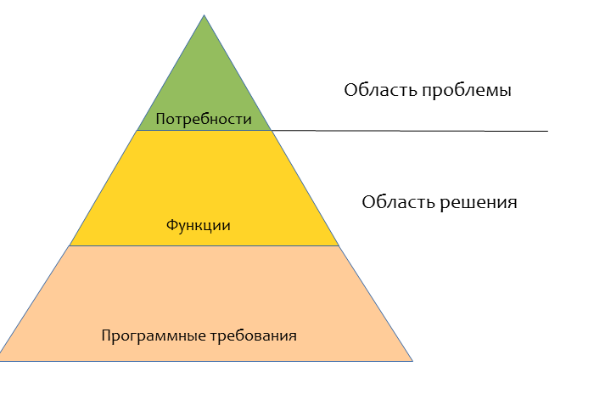
Функциональный уровень
Функциональные уровни определяют возможности службы AD DS (Active Directory Domain Services), доступные в домене или в лесу. Они также ограничивают версии операционных систем Windows Server, которые можно использовать на контроллерах домена в домене или в лесу.

Slide 10
Виды Требований по характеру
Функциональный характер — требования к поведению системы
Функциональные требования
Нефункциональный характер (ограничения архитектуры/реализации/эксплуатации) — требования к характеру поведения системы
Бизнес-правила — определяют ограничения, проистекающие из предметной области и свойств автоматизируемого объекта (предприятия)
Системные требования и ограничения — определения элементарных операций, которые должна иметь система, а также различных условий, которым она может удовлетворять. К системным требованиям и ограничениям относятся:
Ограничения на программные интерфейсы, в том числе к внешним системам
Требования к атрибутам качества
Требования к применяемому оборудованию и ПО

Slide 11
Функциональные требования
Функциональное требование — это заявление о том, как должна вести себя система. Он определяет, что система должна делать, чтобы удовлетворить потребности или ожидания пользователя. Функциональные требования можно рассматривать как функции, которые обнаруживает пользователь.

